Slide 1

あずさと(お祝い)
Webサイト制作プロジェクト

Slide 2
目次
・お祝いページ作りのきっかけ
・技術
・ERD
・画面説明
1.お祝いリスト
2.お祝い作成・修正
3.お祝い・書き込み削除
4.お祝い通知
5.お祝い書き込み通知
6.お祝い通知リスト
・お祝いページの動画
・大変だったところ

Slide 3
お祝いページ作りのきっかけ
・結婚の思い出を一生残りたかった。
・掲示板はCRUDがあるため、JPAを勉強するのによいと思いました。

Slide 4
技術
1.Mysql
2.JPA

Slide 5
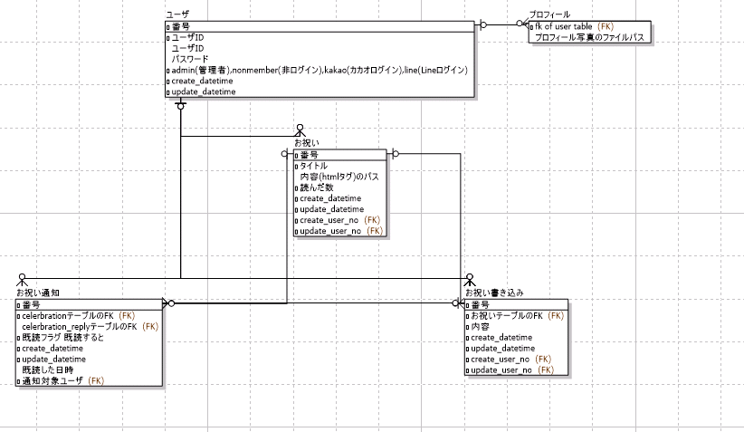
ERD(データベースERD)

Slide 6
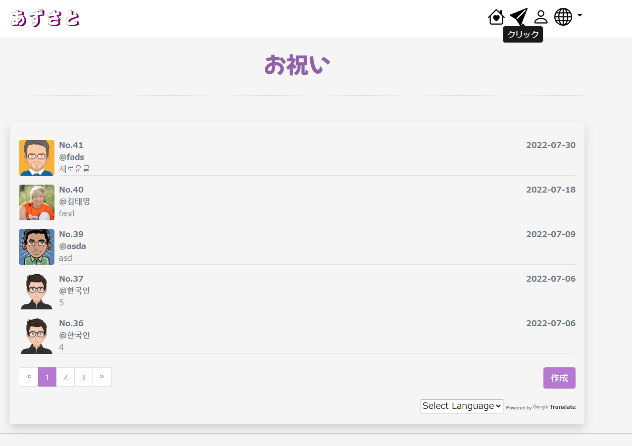
画面説明(お祝いリスト)
お祝い一覧を表示する。
画面初期表示時、お祝い一覧APIを呼び出す
お祝い一覧からページ情報を返す
クリックすると お祝いコンテンツ&書き込み一覧を返す。
次のページに説明
利用者が二つの国のため翻訳機能を用意
韓国語->日本語
日本語->韓国語

Slide 7
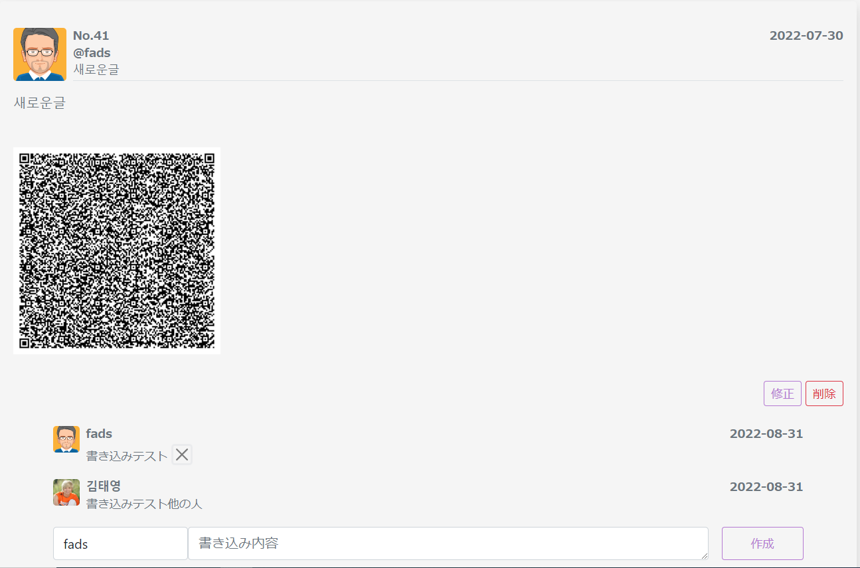
画面説明(お祝いリスト)
お祝いコンテンツの内容と書き込み一覧を表示する。 =>コンテンツの内容はイメージ、動画ファイル等が含まれるため、一覧ではなく一つずつ返すようにしました。
お祝い書き込み削除
(自分が作成した場合のみ表示)
コンテンツの内容・書き込み一覧を表示
お祝い作成・修正 (自分が作成した場合のみ表示)
書き込み作成

Slide 8
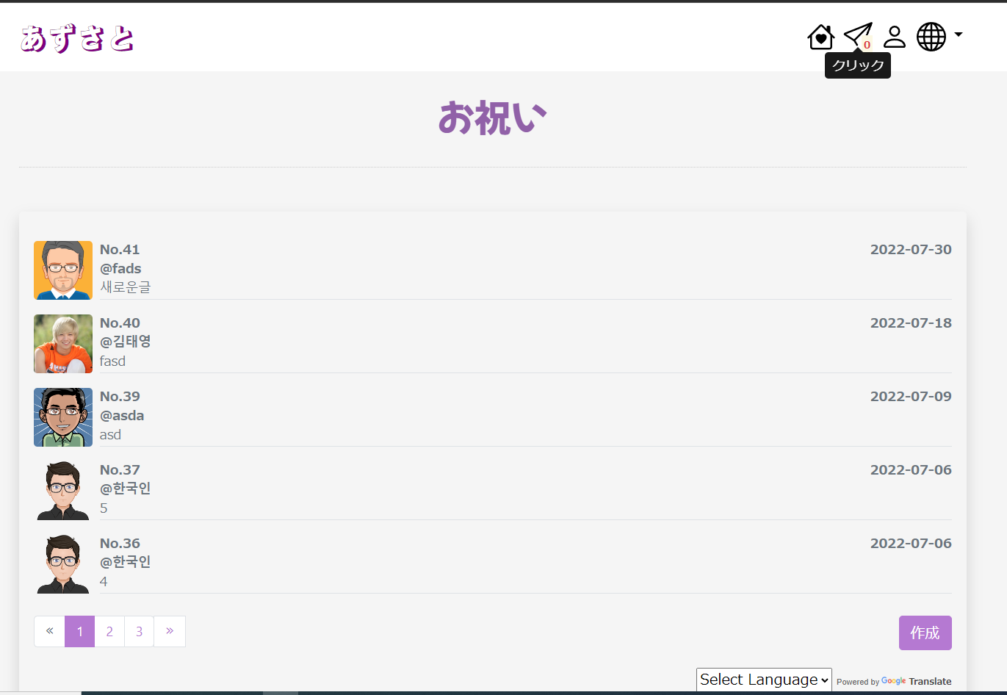
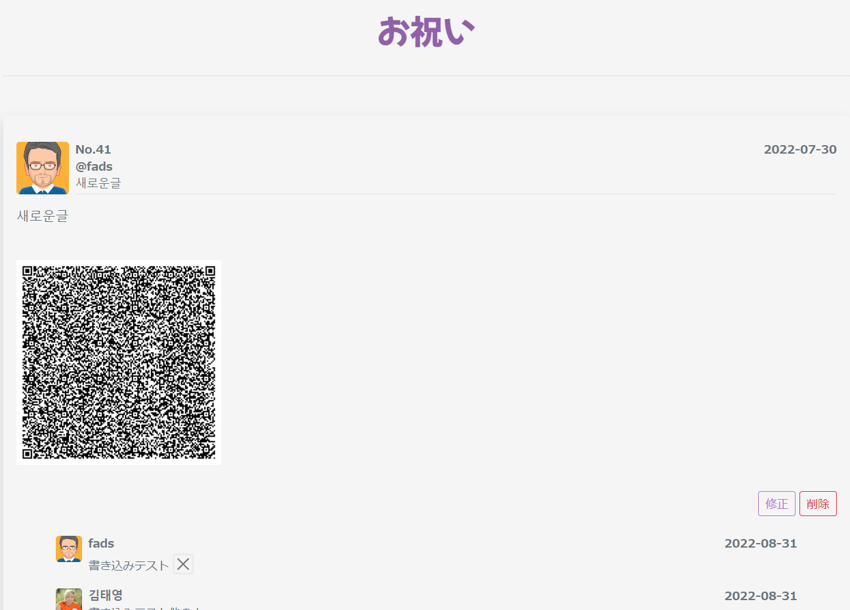
画面説明(お祝い作成・修正)
遷移方法について紹介します。
作成ページに遷移
修正ページに遷移

Slide 9
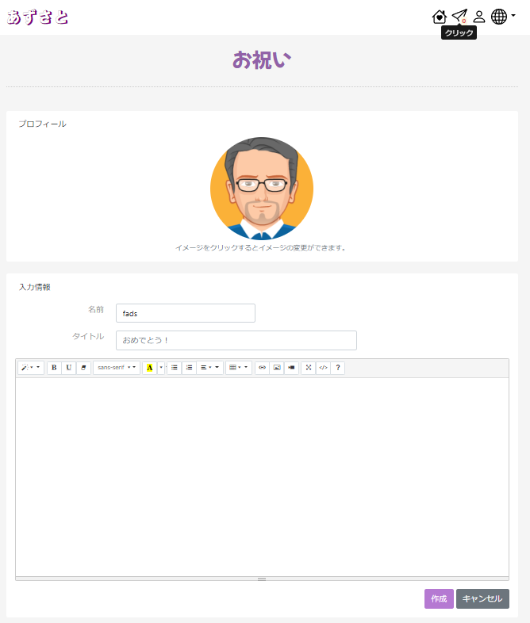
画面説明(お祝い作成)
お祝い作成ページです。
*修正ページについてはAPIを呼び出し方のみ、違うため愛勝します。
初期時はサーバーからの基本イメージを表示します。
クリックすると、プロフィールの変更ができます。 次のページに説明
「summernote」というオープンソースを使いました。
これで、動画のアップロード、写真のアップロードができます。
また、中身の保存はbase64で返すため、特にサーバーに画像データを保持しなくてもよいです。
お祝いを作成します。
押下すると次の順でAPIを行います。
1.非会員ユーザの場合非会員ユーザを作成し、クッキーに保持
=>ログインしてから作成可能にすると、もっと作成してくれる人が少ないと思い、ログインしなくても作成できるように非会員ユーザを考えました。
2.お祝い作成
=>プロフィールデータとお祝い情報を作成

Slide 10
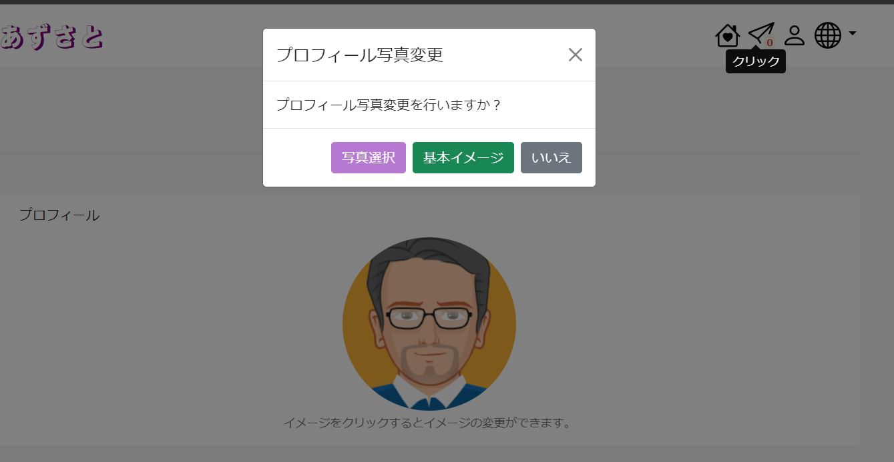
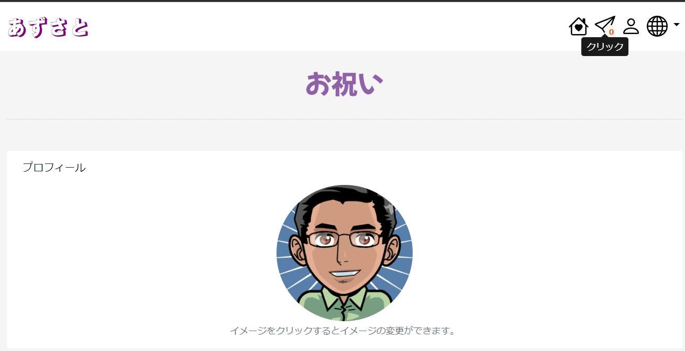
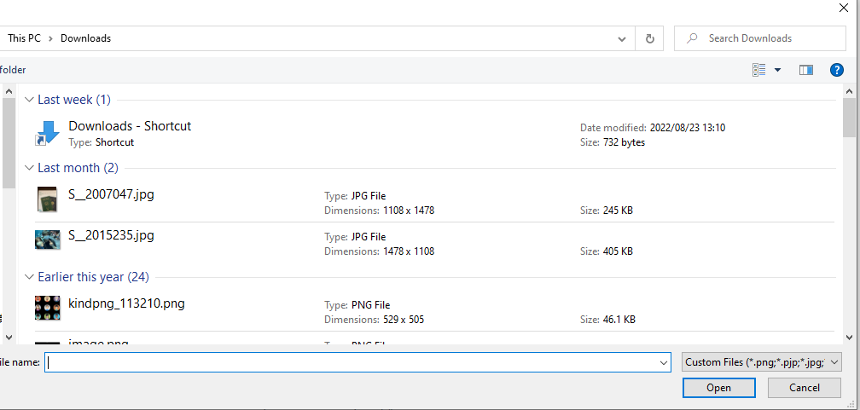
画面説明(お祝い作成)
イメージをクリックした時の挙動です。
サーバーに保持されている基本イメージフォルダの中のイメージファイルをランダムで一つ返す。
写真を選択できるINPUTのFILEタグを裏でクリックし、表示

Slide 11
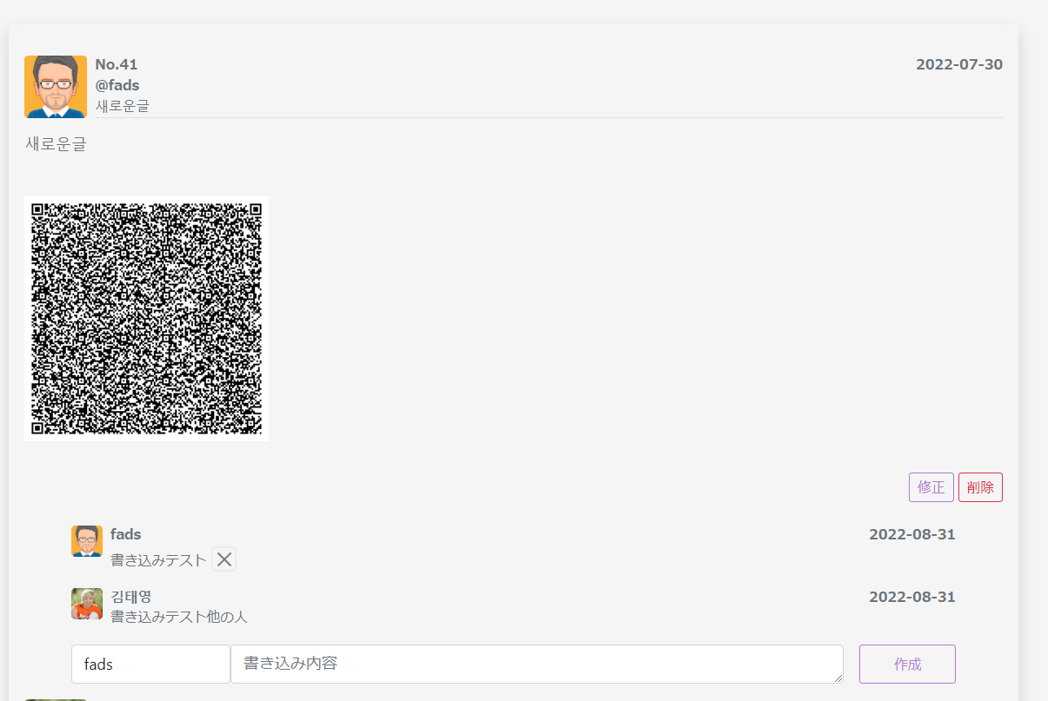
画面説明(お祝い・書き込み削除)
お祝い削除(APIで作成者本人か検証する)
=>削除するとこのお祝いに紐づくお祝い書き込みも全部削除される
お祝い書き込み削除
(APIで作成者本人か検証する)

Slide 12
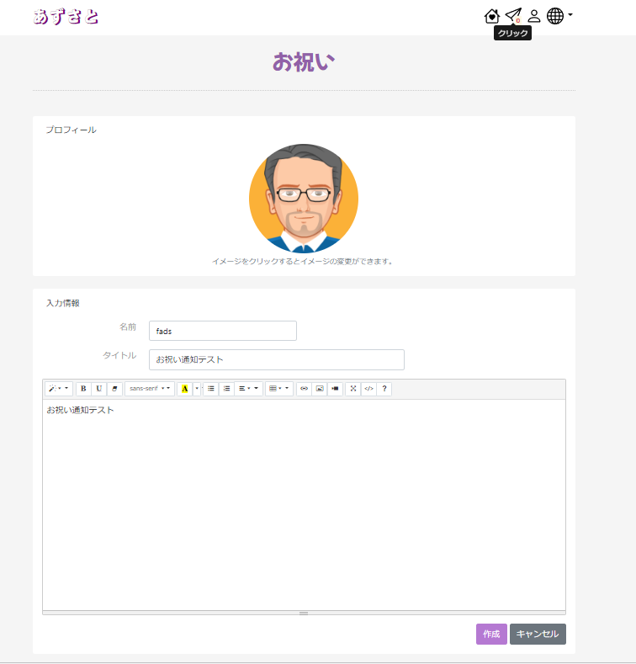
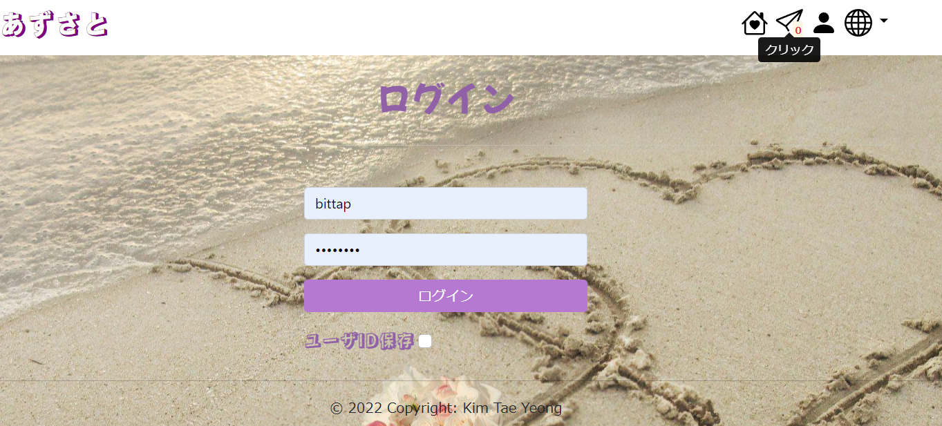
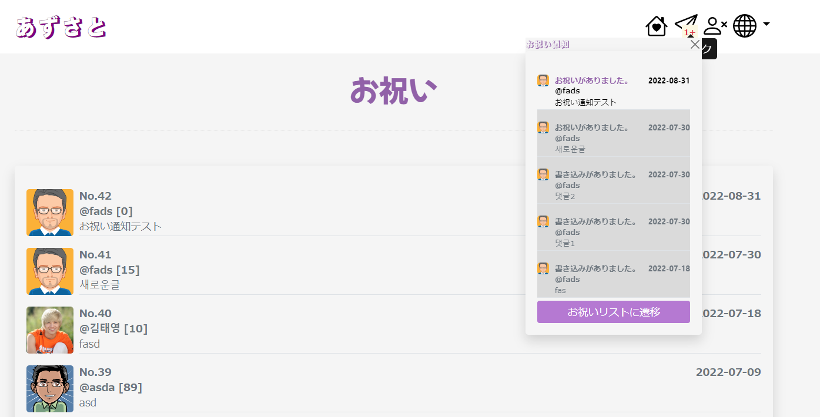
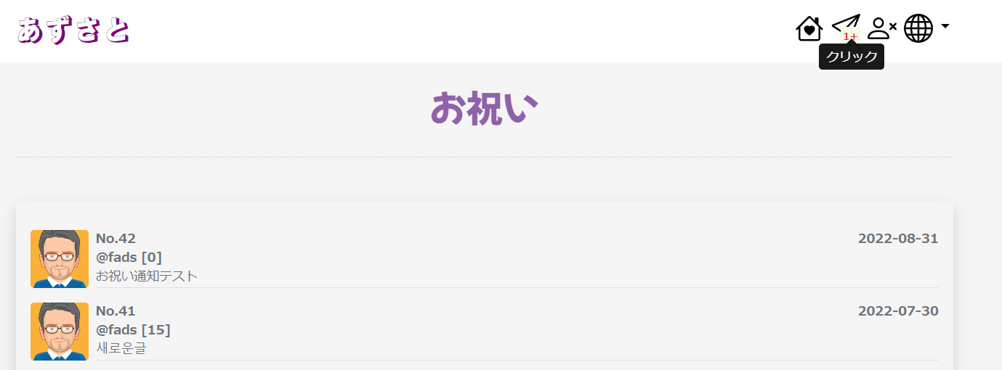
画面説明(お祝い通知)
管理者権限以外の人がお祝いを登録すると、管理者に通知します。 =>誰かお祝い登録すると気づくため
管理者以外の人が作成したら、
お祝い登録APIで管理者を参照し、通知を登録する。
管理者でログイン
赤字をクリック
通知が表示される

Slide 13
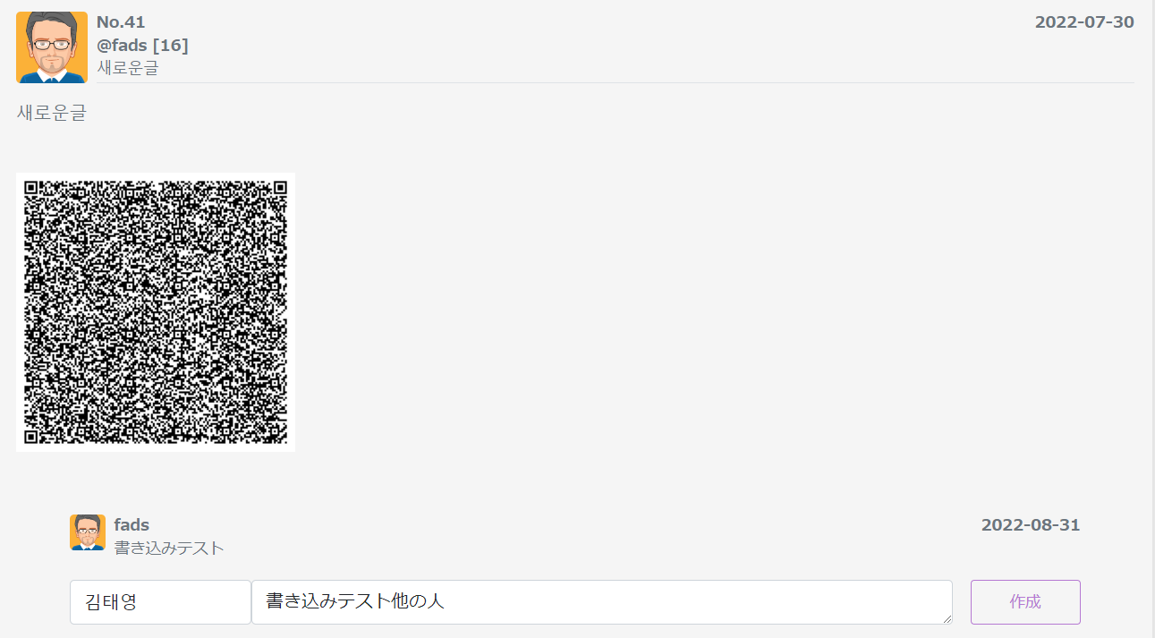
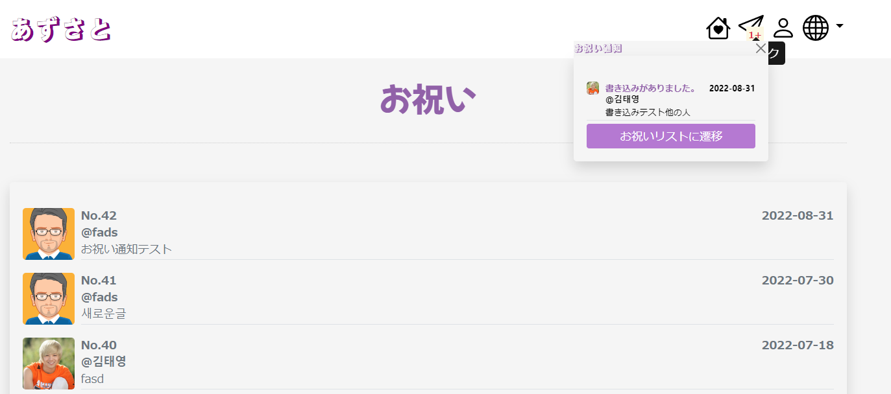
画面説明(お祝い書き込み通知)
作成者以外の人がお祝い書き込みを登録すると、関連するユーザに通知する。 =>書き込みを気づくため
他のユーザで書き込み作成
通知が表示される
以下のアルゴリズムを使い、お祝いに関連する人に通知する。 *お祝いに関連する人のアルゴリズム
=>お祝い作成者 + 書き込み作成者達 + 重複除外 – 書き込み作成本人除外

Slide 14
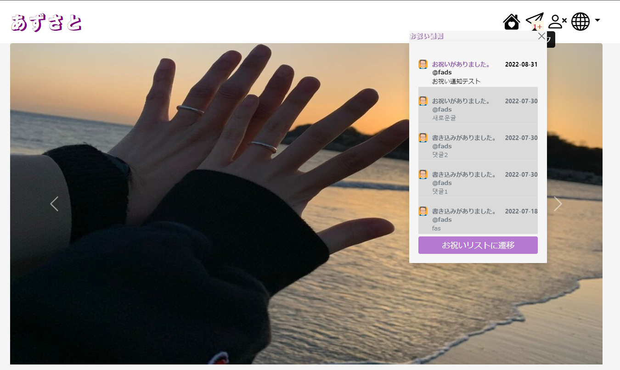
画面説明(お祝い通知リスト)
お祝い通知リストを5件まで表示する。
お祝い通知リストAPIを呼び出す。
まだ、既読していないデータ白く表示する。
既読したデータはグレーに表示する。
クリックしたら、お祝い一覧リストに遷移する
次のページで説明

Slide 15
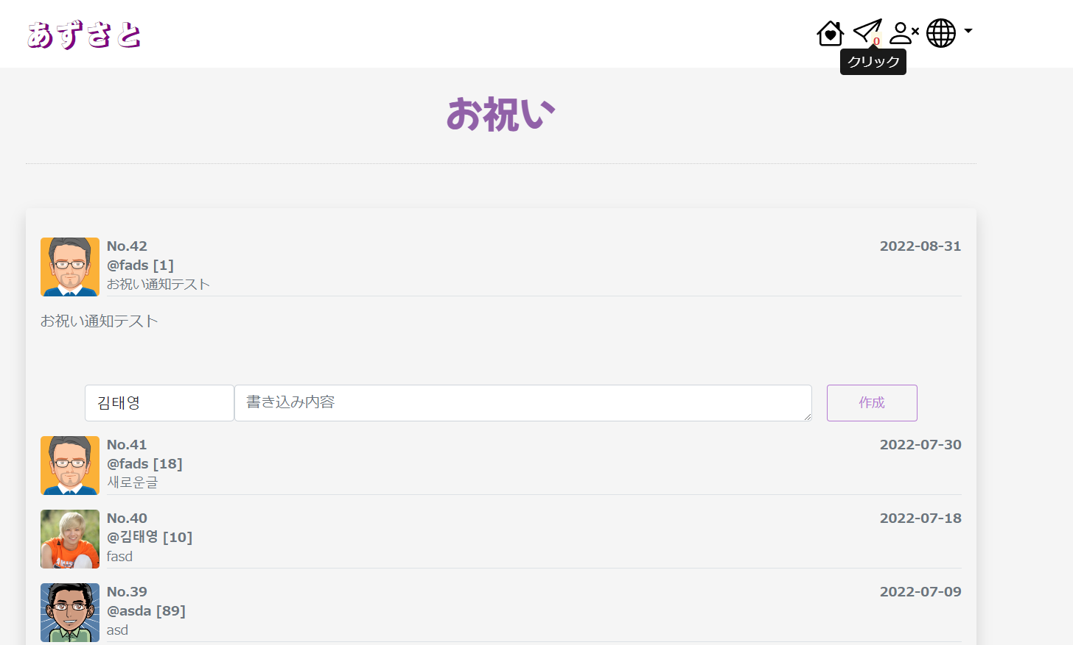
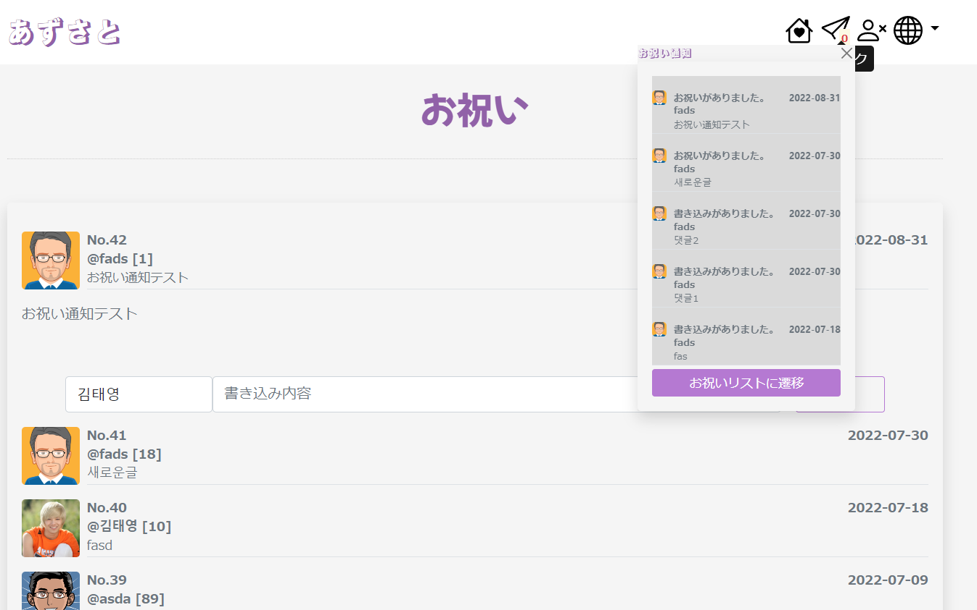
画面説明(お祝い通知リスト)
該当するお祝いページに遷移し、コンテンツまで自動表示する。
後、お祝い通知テーブルの既読フラグを変更し、既読にする。
赤字をクリックすると、APIでページを計算し、クエリパラメータにページ番号とお祝い番号を振る。
クエリパラメータのお祝い番号により、該当するお祝いコンテンツが表示される
お祝い通知テーブルの既読フラグは既読に修正されたため、先ほど白いだった色がグレーになる(赤字)

Slide 16
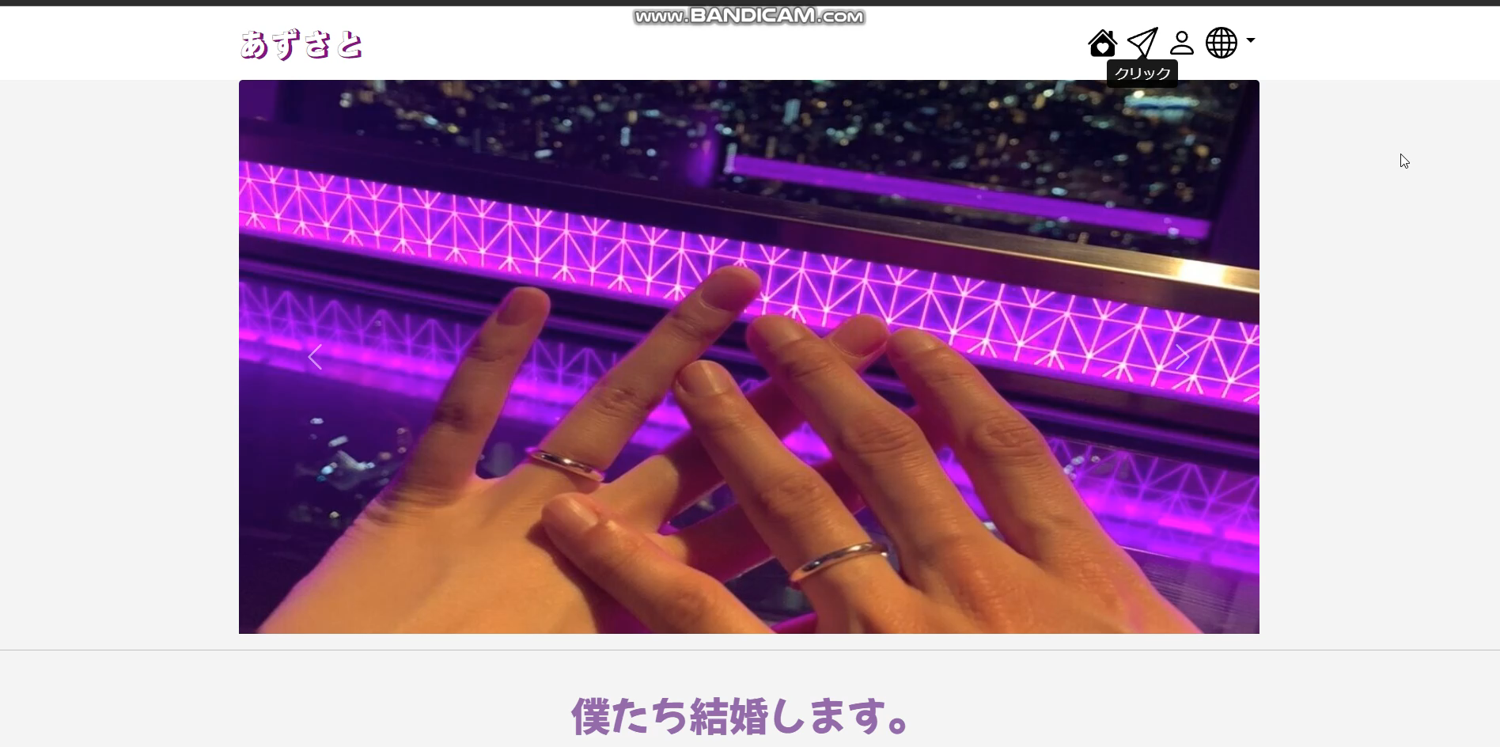
お祝いページの動画

Slide 17
大変だったところ
1.思ったより必要なAPIの数が多かった。
=>CRUD(4~6)だと思ったが、数えてはいないですが12くらい必要でした。
2.JPAの知識が足りない。
=> JPAの知識が足りなかったため、全部ネットで探しがらしたため苦労しました。
=>なんか無理やり作った気がしてJPAの本を読みました。時間があったら、リファクトリングする予定です。
3.データベースに画像データを保持する(BLOB)と遅すぎ、サーバーが落ちる。
=>最初、開発の速度のためお祝いのコンテンツ・プロフィールの画像データをデータベースに保持していましたが、あまりにも遅くて途中で「データベース」->「ファイル」の保持方法を変更し、遅くないように対応しました。
4.ローカル、サーバー、JAR中のフォルダのパスの相違
=>画像データや他のファイルがローカルでは動いたが、サーバーやJARに保持したらパスの違いで動かなかった。苦労しましたがパスについて勉強するいい機会でした。

Slide 18
以上です。ありがとうございました

